Slide 1
Лабораторная работа №1
Анализ поведения системы с использованием контекстных диаграмм
Вариант 1
Бюро проката яхт Сан-Хуана
Автор: Бигачев В.А.
Группа: К32392
Преподаватель: Говорова М.М.
Университет ИТМО

Slide 2
Предметная область
Бюро яхт Сан-Хуана – посредник между владельцами яхт и людей, которые хотят арендовать яхту на время(клиенты).
Сан-Хуана находит людей, которые владеют яхтами, и сдаёт их яхты в аренду людям, которым это необходимо.

Slide 3
Цель
Проектирование функциональной модели АИС для «Сан-Хуана».
При построении модели системы будем использовать методологию контекстных диаграмм (DFD).

Slide 4
Задачи
Определить назначение ИС.
Выделить основной процесс и внешние сущности по отношению к нему.
Выделить потоки для внешних сущностей по отношению к основному событию.
Составить контекстную диаграмму нулевого уровня.
Проанализировать события, определить связи по потокам данных между сущностями, событиям, накопителями данных.
Составить детализированную контекстную диаграмму.

Slide 5
Методы и средства выполнения проекта
Методы выполнения проекта заключаются в использовании функционального моделирования контекстных диаграмм (DFD)
Средство выполнения является CASE-средство CA ERwin Process Modeler

Slide 6
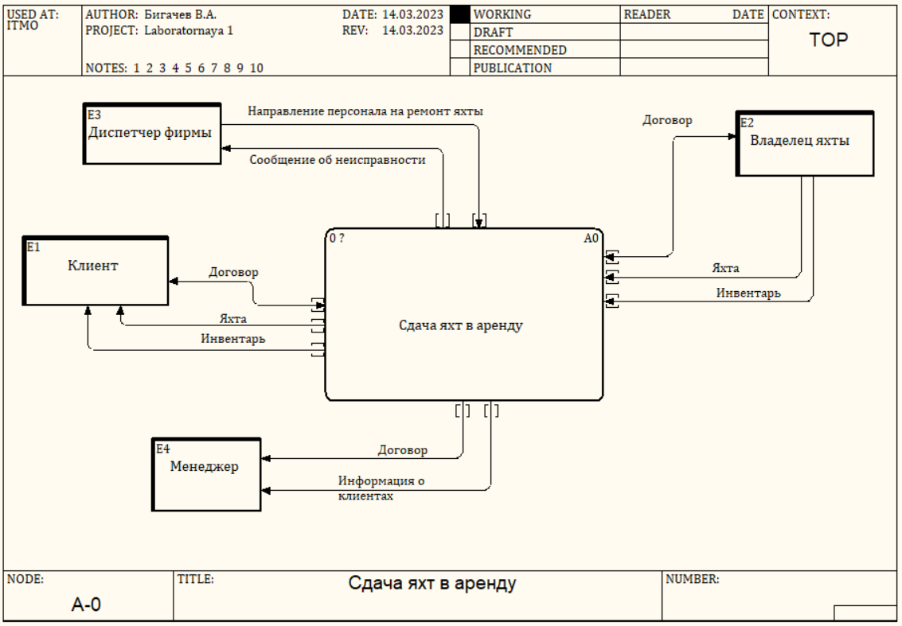
Структура ИС

Slide 7
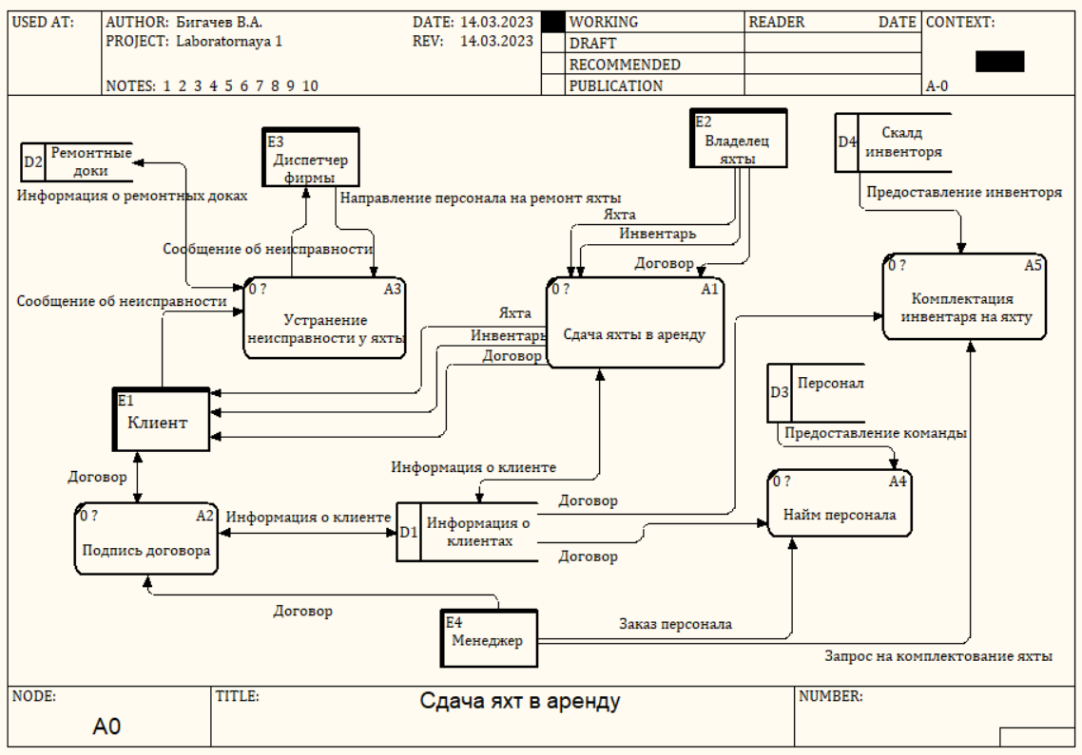
Детализированная контекстная диаграмма

Slide 8
Выводы
Была проанализирована предметная область бюро, после чего были выделены основные процессы и сделаны контекстные диаграммы уровня А0 и А-0 с помощью CASE-средства ERwin Process Modeler

Slide 9
Спасибо за внимание!

